Slide 1
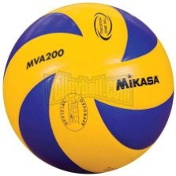

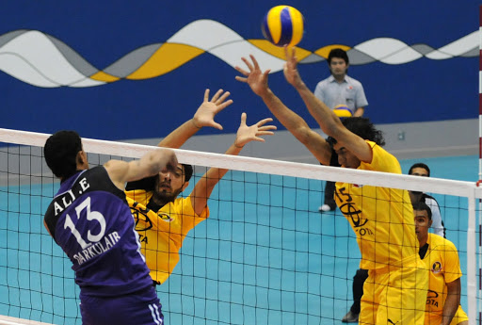
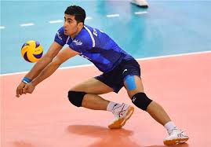
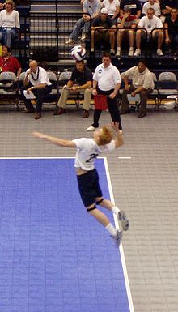
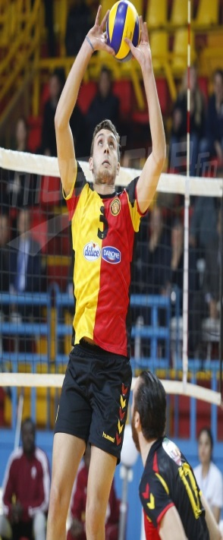
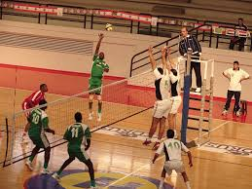
وزارة التعليم العالي والبحث العلمي
جامعة البصرة.
كلية التربية البدنية وعلوم الرياضة.
فرع العلوم التطبيقية
المهارات الاساسية في الكرة الطائرة / المرحلة الثانية
اعداد
المدرس المساعد / مهند خيرالله جبار

Slide 2
اللاعب الحر:
تعيين اللاعب الحر
يحق لكل فريق بتعيين لاعبين مدافعين متخصصين اثنين ضمن قائمة اللاعبين على استمارة التسجيل. لمسابقات الاتحاد الدولي للكرة الطائرة، العالمية والرسمية للكبار، إذا سجل الفريق أكثر من 12 لاعب باستمارة تسجيل المباراة يكون الزامياً من ضمنهم (2) لاعب ليبرو. ويجب تسجيل اللاعبين الحرين على استمارة التسجيل على سطور خاصة محجوزة لهذا. يكون اللاعب الحر في الملعب كلاعب حر فعلي، وإذا كان هناك لاعب حر آخر، سيكون كلاعب حر ثاني للفريق. ويتواجد لاعب حر واحد فقط في الملعب عند أي وقت.
الأدوات
يجب أن يرتدي اللاعب الحر(الإثنين) زيا أو سترة/ صدرية لإعادة تعيين لاعب حرو التي يجب ان تكون مختلفة اللون عن أي لون من بقية الفريق، ويجب أن تكون الملابس متباينة بوضوح عن بقية الفريق. يجب أن تكون ملابس اللاعب الحر مرقمة مثل بقية الفريق.لمسابقات الاتحاد الدولي للكرة الطائرة، العالمية والرسمية، يجب أن يرتدي اللاعب الحر المعاد تعيينه إن أمكن الفانيلة بنفس التصميم واللون كما في اللاعب الحر الأصلي، ولكن يحتفظ برقمه.
الحركات المتعلقة باللاعب الحر
يسمح أن يحل محل أي لاعب في مركز الصف الخلفي
يكون محكوماً بأداء لاعب الصف الخلفي، ولا يسمح له بإكمال الضربة الهجومية من أي مكان (شاملاً الملعب والمنطقة الحرة) إذا كانت الكرة عند لحظة التلامس أعلى بالكامل من الحافة العليا للشبكة.
لا يحق له الإرسال أو الصد أو محاولة الصد
لا يحق للاعب الحر تكملة الضربة الهجومية عندما تكون الكرة بالكامل أعلى من قمة الشبكة، إذا كانت الكرة قادمة من تمريرة من الأعلى بالأصابع بواسطة اللاعب الحر في المنطقة الأمامية الخاصة له، ويجوز أن تلعب الكرة هجومية بحرية إذا أدى اللاعب الحر نفس الحركة من خارج المنطقة الأمامية الخاصة له.

Slide 3
تغيرات اللاعب الحر
لا تحتسب تغيرات اللاعب الحر كتبديلات
إنها غير محدودة ولكن يجب أن يكون تداول مكتمل بين تغييرين للاعب الحر إلا إذا تسبب أنذرا للمنافس في الدوران وانتقال اللاعب الحر إلى مركز 4، أو إذا أصبح اللاعب الحر الفعلي غير قادر على اللعب، بجعل التداول غير مكتمل
يجوز اللاعب المتغير العادي أن يتغير وإعادة تغييره بواسطة أي لاعب حر. يستطيع اللاعب الحر الفعلي أن يتغير فقط بواسطة تغيير عادي لذلك المركز أو مع اللاعب الحر الثاني.
عند بداية كل شوط، لا يستطيع اللاعب الحر دخول الملعب حتى انتهاء الحكم الثاني من تدقيق ترتيب الدو ا رن والسماح بتغيير اللاعب الحر مع اللاعب الأساسي.
التغيرات الأخرى للاعب الحر يجب أن تؤدي فقط بينما تكون الكرة خارج اللعب وقبل صافرة الحكم للإرسال.
يجب ألا يرفض تغيير اللاعب الحر بعد الصافرة للإرسال ولكن قبل ضربة الإرسال، على كل حال، بعد نهاية التداول، يجب إخطار رئيس الشوط بأن هذا ليس الاجراء المسموح، وتكرار ذلك سيكون سببا لجزاءات التأخير.
يجب أن تكون نتيجة تأخي ا رت اللاعب الحر اللاحقة إيقاف اللعب فو ا رً، وفرض لجزاءات التأخير، وسيحدد الفريق المرسل التالي بواسطة درجة جزاء التأخير.

Slide 4
يحق للاعب الحر واللاعب المتغير الدخول والخروج من الملعب فقط من خلال منطقة تغيير اللاعب الحر.
يجب تسجيل تغيرات اللاعب الحر على استمارة م ا رقبة اللاعب الحر أو استمارة التسجيل الالكترونية إذا استخدمت إحداها
يمكن أن يشمل التغيير غير القانوني اللاعب الحر فيما بين التالي
- لا يوجد تداول مكتمل بين تغيرات اللاعب الحر
- تغيير اللاعب الحر بواسطة لاعب آخر غير اللاعب الحر الثاني أو اللاعب المتغير العادي.
يجب اعتبار تغيير اللاعب الحر غير القانوني بنفس الطريقة كتبديل غير قانوني.
إذا تم الانتباه إلى التغيير غير القانوني للاعب الحر قبل بداية التداول التالي. عندئذ يتم التصحيح بواسطة الحكام، ويجازى الفريق بالتأخير.
إذا تم الانتباه إلى التغيير غير القانوني للاعب الحر بعد ضربة الإرسال، تكون التبعات كما هي في التبديل غير القانوني.
إعادة تعيين لاعب حر جديد
يصبح اللاعب الحر غير قادر على اللعب إذا أصيب، مرض، طرد أو أستبعد.
يمكن الإعلان بأن اللاعب الحر غير قادر على اللعب لأي سبب بواسطة المدرب، أو بواسطة رئيس الشوط في غياب المدرب.
الفريق مع لاعب حر واحد
عندما يتيسر لاعب حر واحد فقط للفريق طبقاً للقاعدة، أو تم تسجيل لاعب حر واحد فقط، وأعلن بأن هذا اللاعب الحر غير قادر على اللعب، يحق للمدرب أو لرئيس الشوط في غياب المدرب إعادة تعيين لاعب حر لبقية المباراة أي لاعب آخر ما عدا اللاعب المتغير غير متواجد في الملعب عند لحظة إعادة التعيين.
إذا أعلن بأن اللاعب الحر الفعلي غير قادر على اللعب، يحق له التغيير بواسطة اللاعب المتغير العادي أو فو ا رً ومباشرة إلى الملعب بواسطة إعادة تعيين اللاعب الحر، وعلى كل حال، إذا كان اللاعب الحر سببا في إعادة التعيين، لا يحق له اللعب لبقية المباراة

Slide 5
إذا لم يكن اللاعب الحر متواجدا في الملعب عندما تم الإعلان بأنه غير قادر على اللعب، يجوز أن يكون سببا في إعادة التعيين.
اللاعب الحر الذي أعلن بأنه غير قادر على اللعب لا يحق له اللعب لبقية المباراة
يتم الاتصال مع الحكم الثاني بواسطة المدرب أو رئيس الشوط في غياب المدرب، لإبلاغه عن إعادة التعيين.
إذا أعلن بأن اللاعب الحر المعاد تعيينه غير قادر على اللعب بذلك يسمح أيضاً بإعادة تعيينات.
إذا طلب المدرب إعادة تعيين رئيس الفريق كلاعب حر جديد، فإنه يسمح بذلك، ولكن يجب على رئيس الفريق التخلي عن جميع امتيازات القائد.
في حالة إعادة تعيين اللاعب الحر، يجب تسجيل رقم اللاعب المعين كلاعب حر في ركن الملاحظات على استمارة التسجيل واستمارة مراقبة اللاعب الحر أو استمارة التسجيل الإلكترونية إذا استخدمت إحداها
الفريق مع لاعبين حرين اثنين
عندما يتم تسجيل لاعبين حرين اثنين للفريق على استمارة التسجيل، وأعلن بأن أحدهما غير قادر على اللعب، يحق للفريق فقط اللعب مع لاعب حر واحد.
لا يسمح بإعادة التعيين، على كل حال، إلا إذا أعلن بأن اللاعب الحر المتبقي غير قادر على اللعب في المباراة
الخلاصة
إذا تم طرد أو استبعاد اللاعب الحر، يجوز أن يحل محله فوراً بواسطة اللاعب الحر الثاني للفريق. إذا كان للفريق لاعب حر واحد فقط، بذلك يحق للفريق بأجراء إعادة التعيين.

